Slide 1
О языковых моделях
Евгений Борисов

Slide 2
Языковые модели
языковая модель
предсказываем следующее слово на основе предыдущих

Slide 3
Языковые модели
Приложения
распознавание речи
определение частей речи
генерация текстов
извлечение терминов
поиск и коррекция семантических ошибок

Slide 4
Языковые модели
корпусы текстов
для обучения языковых моделей
не размеченные
- Project Gutenberg
- lib.ru
размеченные
- NLTK corpora
- НКРЯ

Slide 5

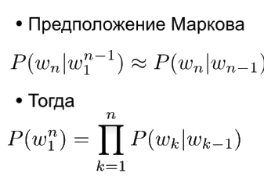
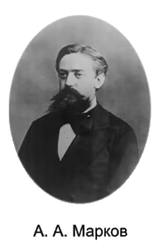
Языковые модели
Вероятностные языковые модели
Турдаков Д.Ю. Основы обработки текстов. ИСП РАН, 2017
https://www.youtube.com/watch?v=seAxPaKw33g

Slide 6
Языковые модели
Оценка вероятностей для слов
метод максимального правдоподобия
С(w) — количество слов w в тексте
Оценка цепочки слов (биграммная модель):

Slide 7
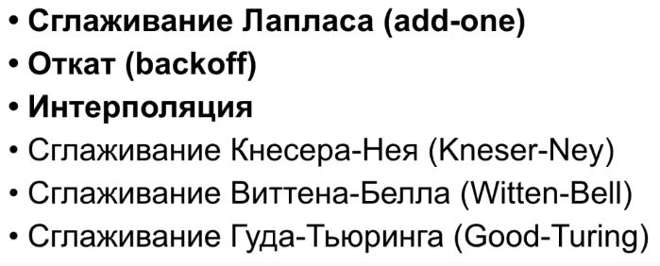
Языковые модели
Оценка цепочки слов (биграммная модель):
проблема: если словарь модели не сдержит слова то вероятность биграммы нулевая и оценка цепочки обнуляется
решение: применение методов сглаживания

Slide 8
Языковые модели
сглаживание Лапласа
С(w) — количество слов w в тексте
V — количество слов в словаре модели
достоинства: простая модель, легко реализовать
недостатки: часто показывает неудовлетворительные результаты

Slide 9

Языковые модели
сглаживание Backoff (откат)
оценка отсутствующих в модели n-gram с помощью k-gram (0<k<n)
т.е. цепочек меньшей длинны
Турдаков Д.Ю. Основы обработки текстов. ИСП РАН, 2017
https://www.youtube.com/watch?v=seAxPaKw33g

Slide 10
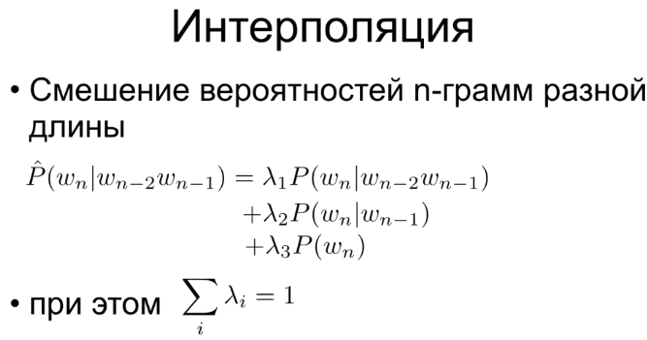
Языковые модели
Турдаков Д.Ю. Основы обработки текстов. ИСП РАН, 2017
https://www.youtube.com/watch?v=seAxPaKw33g

Slide 11
Языковые модели
Оценка качества языковых моделей
perplexity - коэффициент неопределённости
чем лучше модель предсказывает детали текстовой коллекции тем меньше перплексия
перплексия для биграмной языковой модели

Slide 12
Языковые модели
нейросетевая языковая модель (word based model)
из текстов собираем пары [ [контекст], слово ]
обучаем RNN по контексту определять слово
input -> LSTM -> softmax

Slide 13
Языковые модели
Литература
git clone https://github.com/mechanoid5/ml_nlp.git
Турдаков Д.Ю. Основы обработки текстов. лекция 3. Языковые модели. ИСП РАН, 2017
https://www.youtube.com/watch?v=seAxPaKw33g
Анатолий Востряков Языковые модели на все случаи жизни, ODS Data Fest 2018
https://www.youtube.com/watch?v=TaCbj1kaDQY

Slide 14
Литература
Литература
Борисов Е.С. Методы машинного обучения. 2024
https://github.com/mechanoid5/ml_lectorium_2024_I
Борисов Е.С. Методы обработки текстов на естественном языке. 2024
https://github.com/mechanoid5/ml_nlp_2024_I
Турдаков Д.Ю. Основы обработки текстов. лекция 3. Языковые модели. ИСП РАН, 2017
https://www.youtube.com/watch?v=seAxPaKw33g
Анатолий Востряков Языковые модели на все случаи жизни, ODS Data Fest 2018
https://www.youtube.com/watch?v=TaCbj1kaDQY

